Slide 1


Polymorphism in Dart

Slide 2



What is Polymorphism?
Poly แปลว่า มากมาย และ morph แปลว่า รูปร่าง Polymorphism คือความสามารถของวัตถุที่จะเกิดขึ้นได้หลายรูปแบบ ในการเขียนโปรแกรมเชิงวัตถุ polymorphism คือความสามารถของวัตถุในรูปแบบต่างๆ

Slide 3
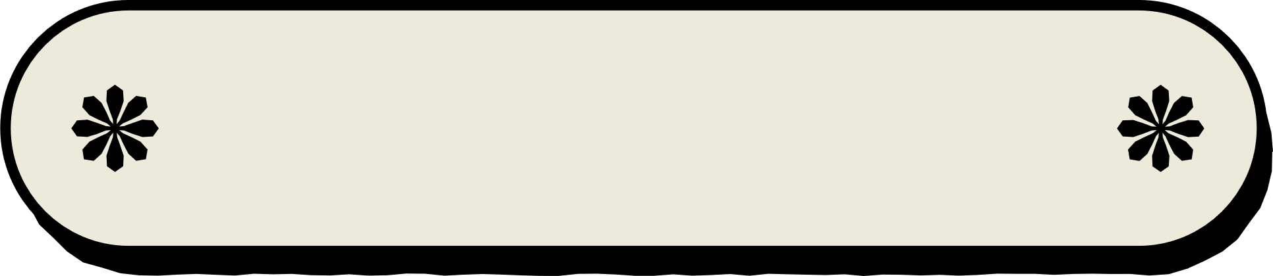
1. Polymorphism in Dart
ใน Dart รองรับการแทนที่เมธอด(Method Overriding) ซึ่งอนุญาตให้คลาสย่อยจัดเตรียมการใช้งานเมธอดที่กำหนดไว้ในซูเปอร์คลาสของตัวเอง วิธีการที่เหมาะสมจะถูกเลือกในขณะรันไทม์ตามประเภทที่แท้จริงของออบเจ็กต์

Slide 4


Syntax
class ParentClass{
void functionName() {
}
}
class ChildClass extends ParentClass {
@override
void functionName() {
}
}

Slide 5



Example 1 : Polymorphism By Method Overriding In Dart
class Animal {
void makeSound() {
print('The animal makes a sound.');
}
}
class Cat extends Animal {
@override
void makeSound() {
print('Meow!');
}
}
class Cow extends Animal {
@override
void makeSound() {
print('Moow!');
}
}
void main() {
Animal cat = Cat();
Animal cow = Cow();
cat.makeSound(); // Output: Meow!
cow.makeSound(); // Output: Moow!
}

Slide 6
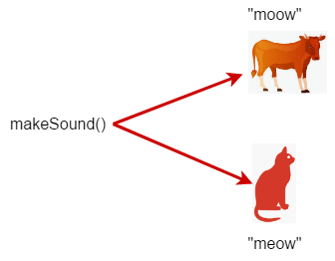
Example 2 : Polymorphism By Method Overriding In Dart
Output
Cat : Meow!
Cow : Moow!

Slide 7
Example 2 : Polymorphism By Method Overriding In Dart
class Vehicle {
void run() {
print("Vehicle is running");
}
}
class Bus extends Vehicle {
@override
void run() {
print("Bus is running");
}
}
void main() {
Vehicle vehicle = Vehicle();
vehicle.run();
Bus bus = Bus();
bus.run();
}
Output
Vehicle is running
Bus is running

Slide 8
Thank you

